Slide 1
раздел (II) электрические явления –2 Урок - 4 (т14 Атока) № 18-1
ТЕМА: работа и мощность тока. количество теплоты, выделяемое проводником с током.
ЦЕЛИ:.1. Создать условия для усвоения понятий "действия эл. тока, работа и мощность тока", для понимания закономерностей для нахождения работы и мощности тока.
Задачи: 1.Способствовать усвоению понятий действия эл. тока, работа и мощность тока и понимания закономерностей для нахождения работы и мощности тока.. 2. Способствовать развитию умений математизировать физические процессы и развивать умения решать типичные задачи.
ТИп УРОКА: комбинированный с элементами технологии усвоения и изучения нового материала
ВИД УРО КА: объяснительно иллюстративный в форме эвристической беседы с частично поисковыми элементами и демонстрациями.
ДЕМОНСТРАЦИИ:1. Нагревание проводников током. 2.Измерение мощности, потребляемой электронагревательным прибором. 3.Устройство и действие электронагревательных приборов и лампочки. 4.Устройство и действие предохранителей.
 | ХОД УРОКА:
1 | Консультация по Д/З гр.№4. | 5м
2 | Создание проблемной ситуации (Демонстрация №1) | 5м
3 | Эвристическая беседа по материалу темы №14 с демонстрациями | 15м
4 | Повторение темы по ОК | 5м
5 | Первичная обратная связь упр.26 (1,2,3) стр. 106 | 15м
д.з | § 50-55 (т №14) тариф стоимости 1кВт час - рублей | 50м

Slide 2
Домашнее задание.
Тема №14 §§ 50-55
гр4
1190 1191 1193 1195 1197 14 А_{ток}

Slide 3
Физика 8
Тема №14
А
U=
U
q
I=
A= UIt
R
q
работа
I =
t
U
A= UIt
I=
R
Тока
R
A=Nt
Физика от физика, стр.9,10

Slide 4
Домашнее задание.
Гр3
1145 1147 1121 1123 1125
13 соед

Slide 5
31
Rне=80 Ом
Rветв -?
R_{не}=4r₁
r₁=20 Ом
1
1
1
=
+
+
Rвет
R1
R2
1
4
r1
=
=
Rвет
Rвет
r1
4
Ответ: сопротивление соединенной проволоки будет 5 Ом.

Slide 6
32
R1=1000Ом
R2=
Rветв -?
1
1
1
=
+
Rвет
R1
R2
1
1
1
1
1001
1000
=
+
=
=
Rвет
Rвет
1
Rвет
1000
1001
1000
Ответ: при параллельном соединении общее сопротивление меньше меньшего. При последовательном больше большего, т.к. сопротивления складываются.

Slide 7
33
V
U2
1,2В
I=
I=
5 Ом
6 Ом
12Ом
R2
6 Ом
0,2А
1,2В
R_{АВ} = R₁+ R₂+ R₃
R_{АВ} = 5Ом+ 6Ом+ 12Ом
= 23Ом
UАВ=IАВ RАВ
UАВ=0,2А·23Ом=
4,6В
Ответ: сила тока на всех участках 0,2А, т.к. соединение неветвистое. Напряжение на участке АВ 4,6В

Slide 8
34
0,08
Uр
100 Ом
Rр =
I
8
4
12
U₀=U_{р}+U_{л}
Uл
4В
Rл =
Rл =
=50 Ом
I
0,08
Ответ: сопротивление реостата 100 Ом, лампочки 50 Ом.

Slide 9
35
0,8А
Сопротивления включены R1 и R2 последовательно значит общее сопротивление равно 15Ом, а 12В – это общее напряжение на них. По закону Ома
12В
8 В
5 Ом
10Ом
Uо
I =
=0,8 А
Rо
Вольтметр V2 измеряет напряжение на сопротивлении R2, значит его показание найдём U2=I2·R2=0,8А·10Ом=8В.
Ответ: сила тока на всех участках 0,8А, т.к. соединение неветвистое. Напряжение на R2 равно 8В. Напряжение на R1 4В

Slide 10
Домашнее задание.
Тема №14 §§ 50-55
гр4
1190 1191 1193 1195 1197 14 А_{ток}

Slide 11
Физика 8
Тема №14
А
U=
U
q
I=
A= UIt
R
q
работа
I =
t
U
A= UIt
I=
R
Тока
R
A=Nt
Физика от физика, стр.28

Slide 12
РАБОТА ТОКА
А
U=
действия электрического тока
q
тепловое
химическое
МАГНИТНОЕ
A= UIt
электродвигатели
ЛАМПОЧКА
В ЖИДКОСТЯХ…
ГВОЗДИ…
ПЛИТКА…
q
ГАЛЬВАНОМЕТР
I =
U
V
U
I=
t
q
А
R
А
U=
I =
U=
IR
q
I=
t
R
U² t
A=Uq=
UIt=
I²Rt =
R
U²
A=Nt
N=A/t=
UI=
I²R=
МОЩНОСТЬ ТОКА
R
1Дж = 1А×1В×1с
1кВт·ч = 10³Вт·3600с=3,6МДж

Slide 13
КОРОТКОЕ ЗАМЫКАНИЕ
А
U=
q
предохранители
R→ 0 ⇒
I ↑ ⇒
Q↑
U
A= UIt
I=
I²Rt=Q
R
q
I =
t
U
биметаллические
плавкие
I=
R
A=Nt

Slide 14
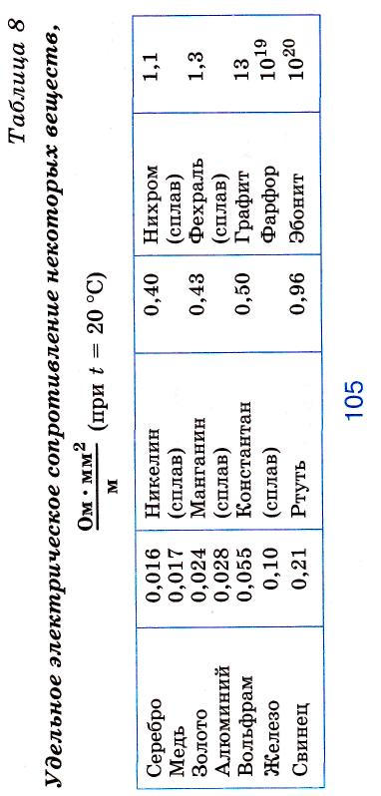
Лодыгин - Эдисон
А
U=
ρL
q
N₂
R=
S
A= UIt
3000⁰
НАГРЕВАТЕЛЬНЫЕ
ПРИБОРЫ
W
q
НИХРОМ
I =
I²Rt=Q
Накаливания 3%
U
t
I=
R
A=Nt

Slide 15
Учебник Стр.151
А
V
A= UIt
U=
q
А
Электрический счётчик
A=Uq
10. Напряжение (U) – СФВ, характеризующая работу электрического поля по перемещению единичного заряда.
1 вольт – напряжение, при котором поле совершает работу в 1 Джоуль при перемещении заряда в 1 Кл.
Напряжение измеряется вольтметром, который включается параллельно нагрузке.

Slide 16
R1=5 Ом
R2= 5 Ом
Uо =4,5В
t=1c
А1,2 -?
0,45
R_{АВ} = R₁+ R₂= 10Ом
Uо
4,5
I=
I=
0,45А
RАБ
A= UIt=
4,5В ·0,45А·1с=
2,025Дж
Uо
Rвет=2,5Ом
1
1
1
I=
=
=
+
1,8А
RАБ
Rвет
R1
R2
A= UIt=
8,4Дж
14-1
Ответ: при параллельном сопротивление в 4 раза меньше, а работа в 4 раза больше.
Учебник Стр.119
Стр.25

Slide 17
R1=5 Ом
R2= 5 Ом
Uо =4,5В
t=1c А1,2 -?
0,…
R_{АВ} = R₁+ R₂=…Ом
Uо
4,5
I=
I=
0,…А
RАБ
A= UIt=
4,5В ·0,45А·1с=
……Дж
Uо
Rвет=….Ом
1
1
1
I=
=
=
+
....А
RАБ
Rвет
R1
R2
A= UIt=
…..Дж
Ответ: при параллельном сопротивление в 4 раза меньше, а работа в 4 раза больше.

Slide 18
A= UIt
U² t
A=Uq=
R
Учебник Стр.119

Slide 19
Учебник Стр.121

Slide 20
раздел (II) электрические явления –2 Урок -5 (лр9 N тока) № 18-2
ТЕМА: л.р №9 "измерение работы и мощности эл. тока.
ЦЕЛИ:1.Создать условия для развития практических навыков обращения с амперметром, вольтметром, источником тока, соединительными проводами. 2. Закрепить знания по теме №14.
Задачи: 1. Создать условия для планирования и выполнения л/р со сборкой электрической цепи, изменения величины сопротивления проводника и силы тока в цепи и вычисления работы и мощности тока. 2. Убедить учащихся в справедливости изученных закономерностей нахождения работы и мощности тока . 3. Способствовать закреплению умений пользоваться правилами сборки электрической цепи .
ТИп УРОКА: закрепления изученного материала
ВИД УРО КА: лабораторная работа
ДЕМОНСТРАЦИИ:1.
 |  | ХОД УРОКА:
1 |  | консультация по ДЗ гр №5 |  |  |  |  |  |  |  |  |  | 5м
2 |  | планирование лабораторной работы №9 и инструктаж по ТБ. |  |  |  |  |  |  |  |  |  | 5м
3 |  | оформление лабораторной работы |  |  |  |  |  |  |  |  |  | 5м
4 |  | выполнение |  |  |  |  |  |  |  |  |  | 15м
5 |  | . упр. 28(1,2,3) стр. 110 |  |  |  |  |  |  |  |  |  | 10м
д.з |  | ( №4) |  |  |  |  |  |  |  |  |  | 50м
 | 4 |  | 1190 | 1191 | 1193 | 1195 | 1197 | A | _{тока}

Slide 21
Домашнее задание.
К теме №14
гр4
1190, 1191, 1193, 1195, 1197
14 А_{ток}

Slide 22
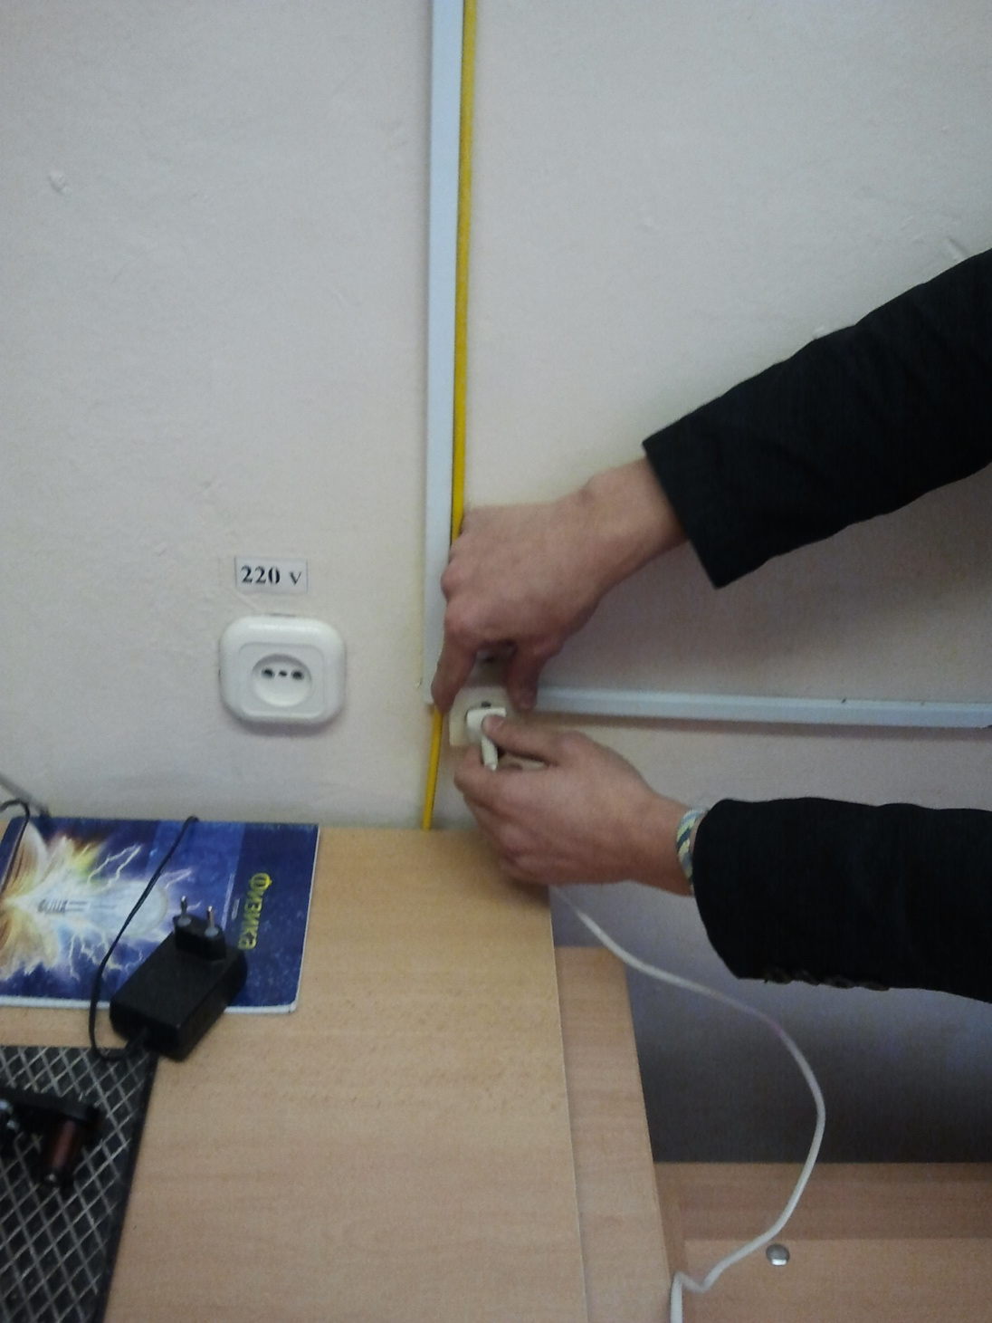
1.Включай источник тока только после ПРОВЕРКИ учителя.
2. Два провода к вольтметру и в сторону.
3. С (+) источника на (+) амперметра.
4. Собрать последовательную цепь, включив ключ и на (-) источника тока и проверить её.
5. Включить в цепь вольтметр! (+) и – на приборах означают лишь правило их включения, на источнике недостаток и избыток электронов!!!
6. СНЯВ ПОКАЗАНИЯ ПРИБОРОВ РАЗОМКНУТЬ ЦЕПЬ
При выключении источника, ДЕРЖАТЬ и вилку и розетку!!!

Slide 23
Лабораторная работа №9
рабоч,стр.26
А
U=
Измерение мощности и работы тока за 15 минут.
q
Оборудование:
амперметр, вольтметр, магазин
сопротивлений, источник тока,
соединительные провода.
A= UIt
q
ход работы:
I =
1. Соберём цепь по схеме:
N=A/t=
UI=
t
U
V
V
I=
А
R
V
A=Nt

Slide 24
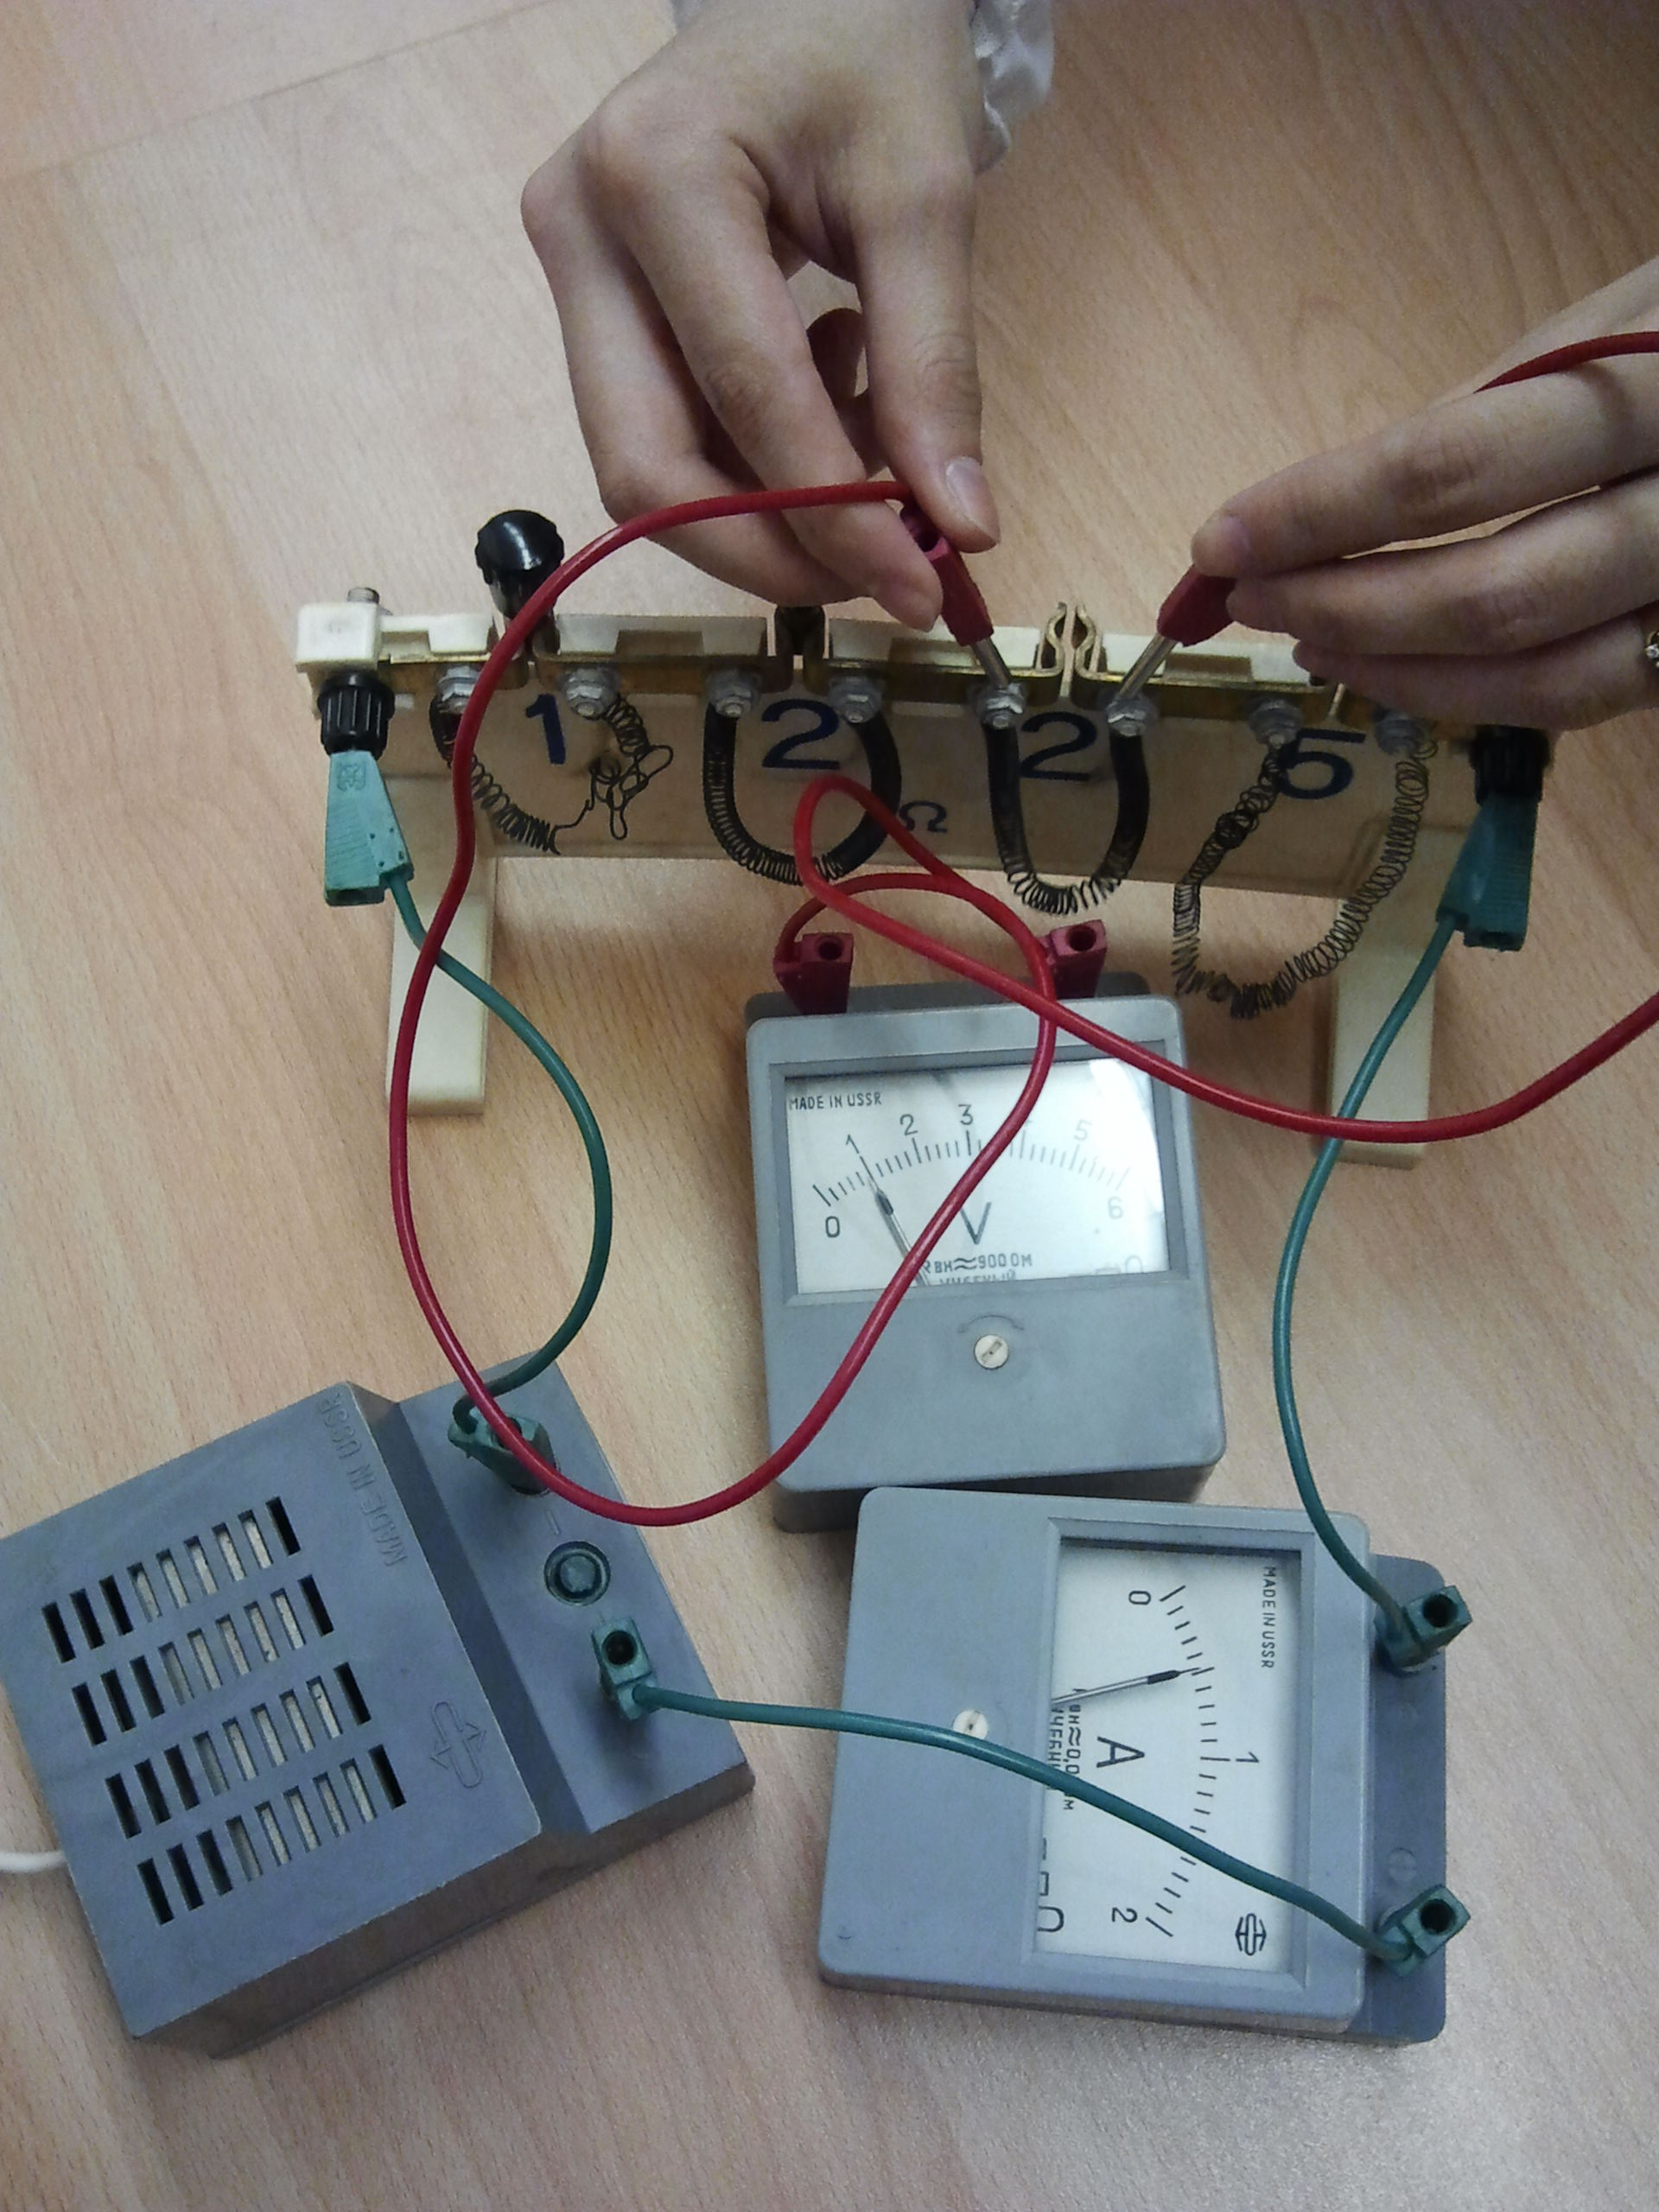
А
I =0,5А
U=
q
A= UIt
q
I =
t
U
U =1В
I=
R
A=Nt

Slide 25
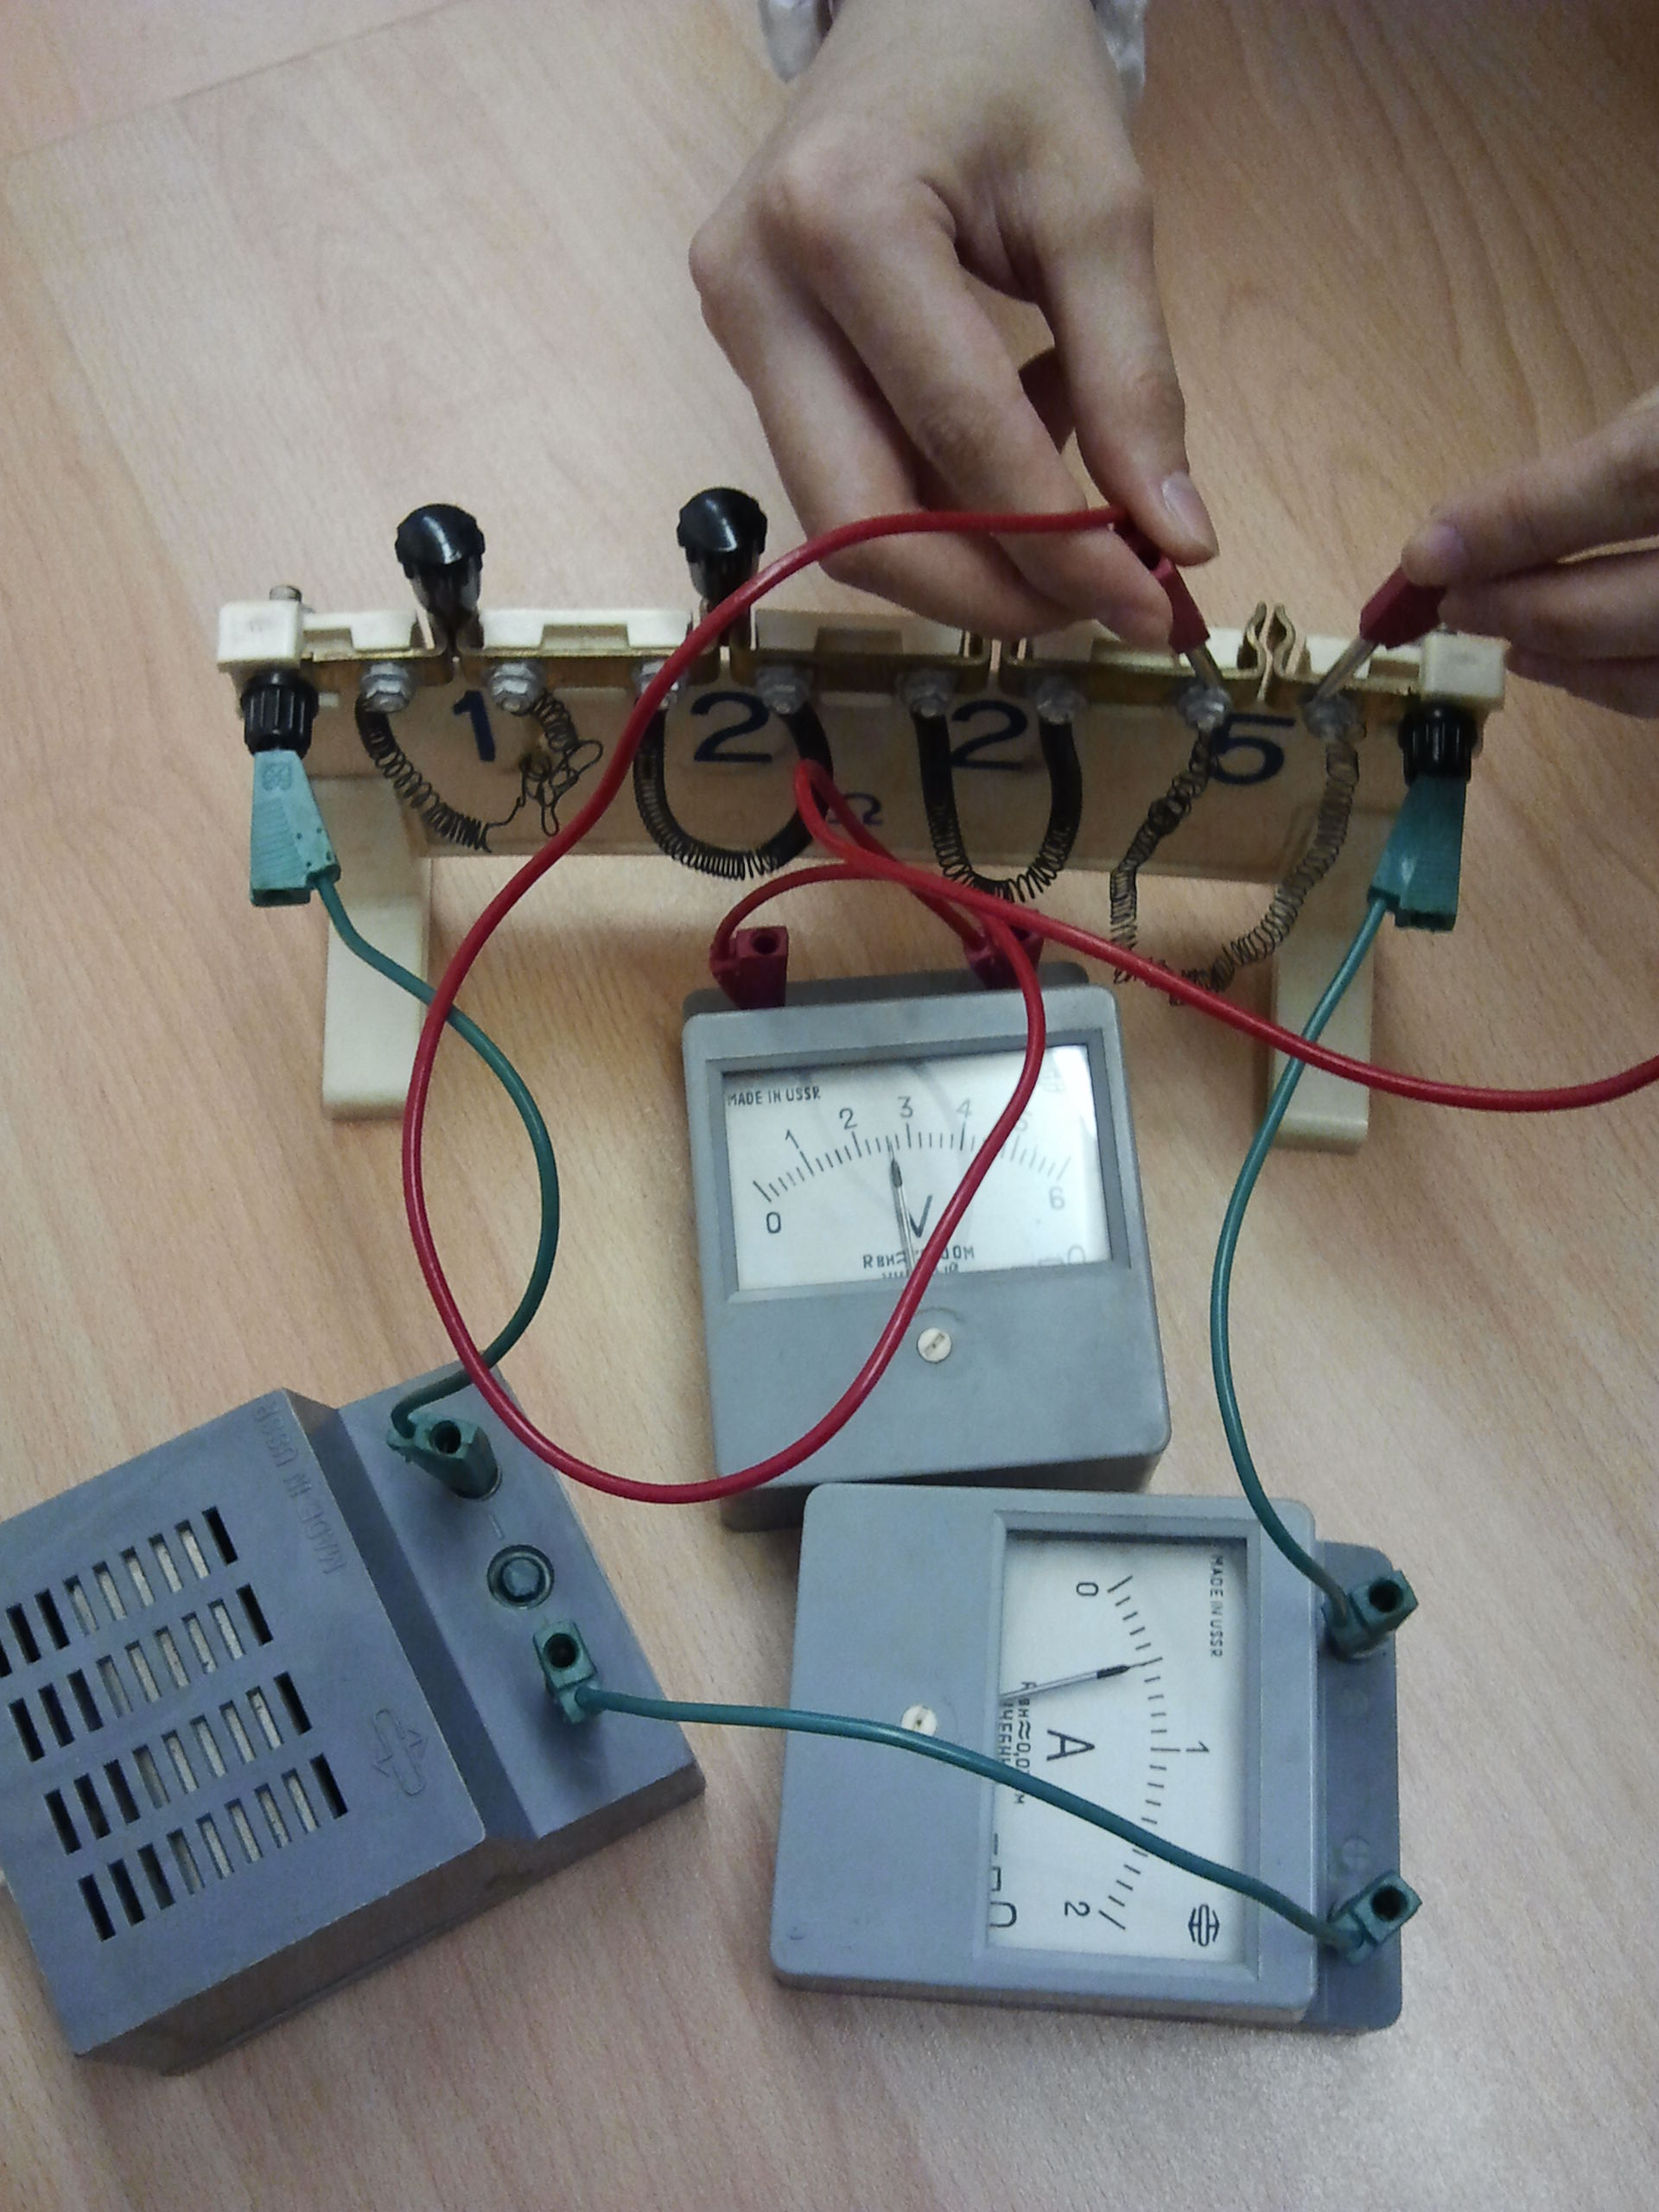
А
I =0,5А
U=
q
A= UIt
q
I =
t
U
U=2,6В
I=
R
A=Nt

Slide 26
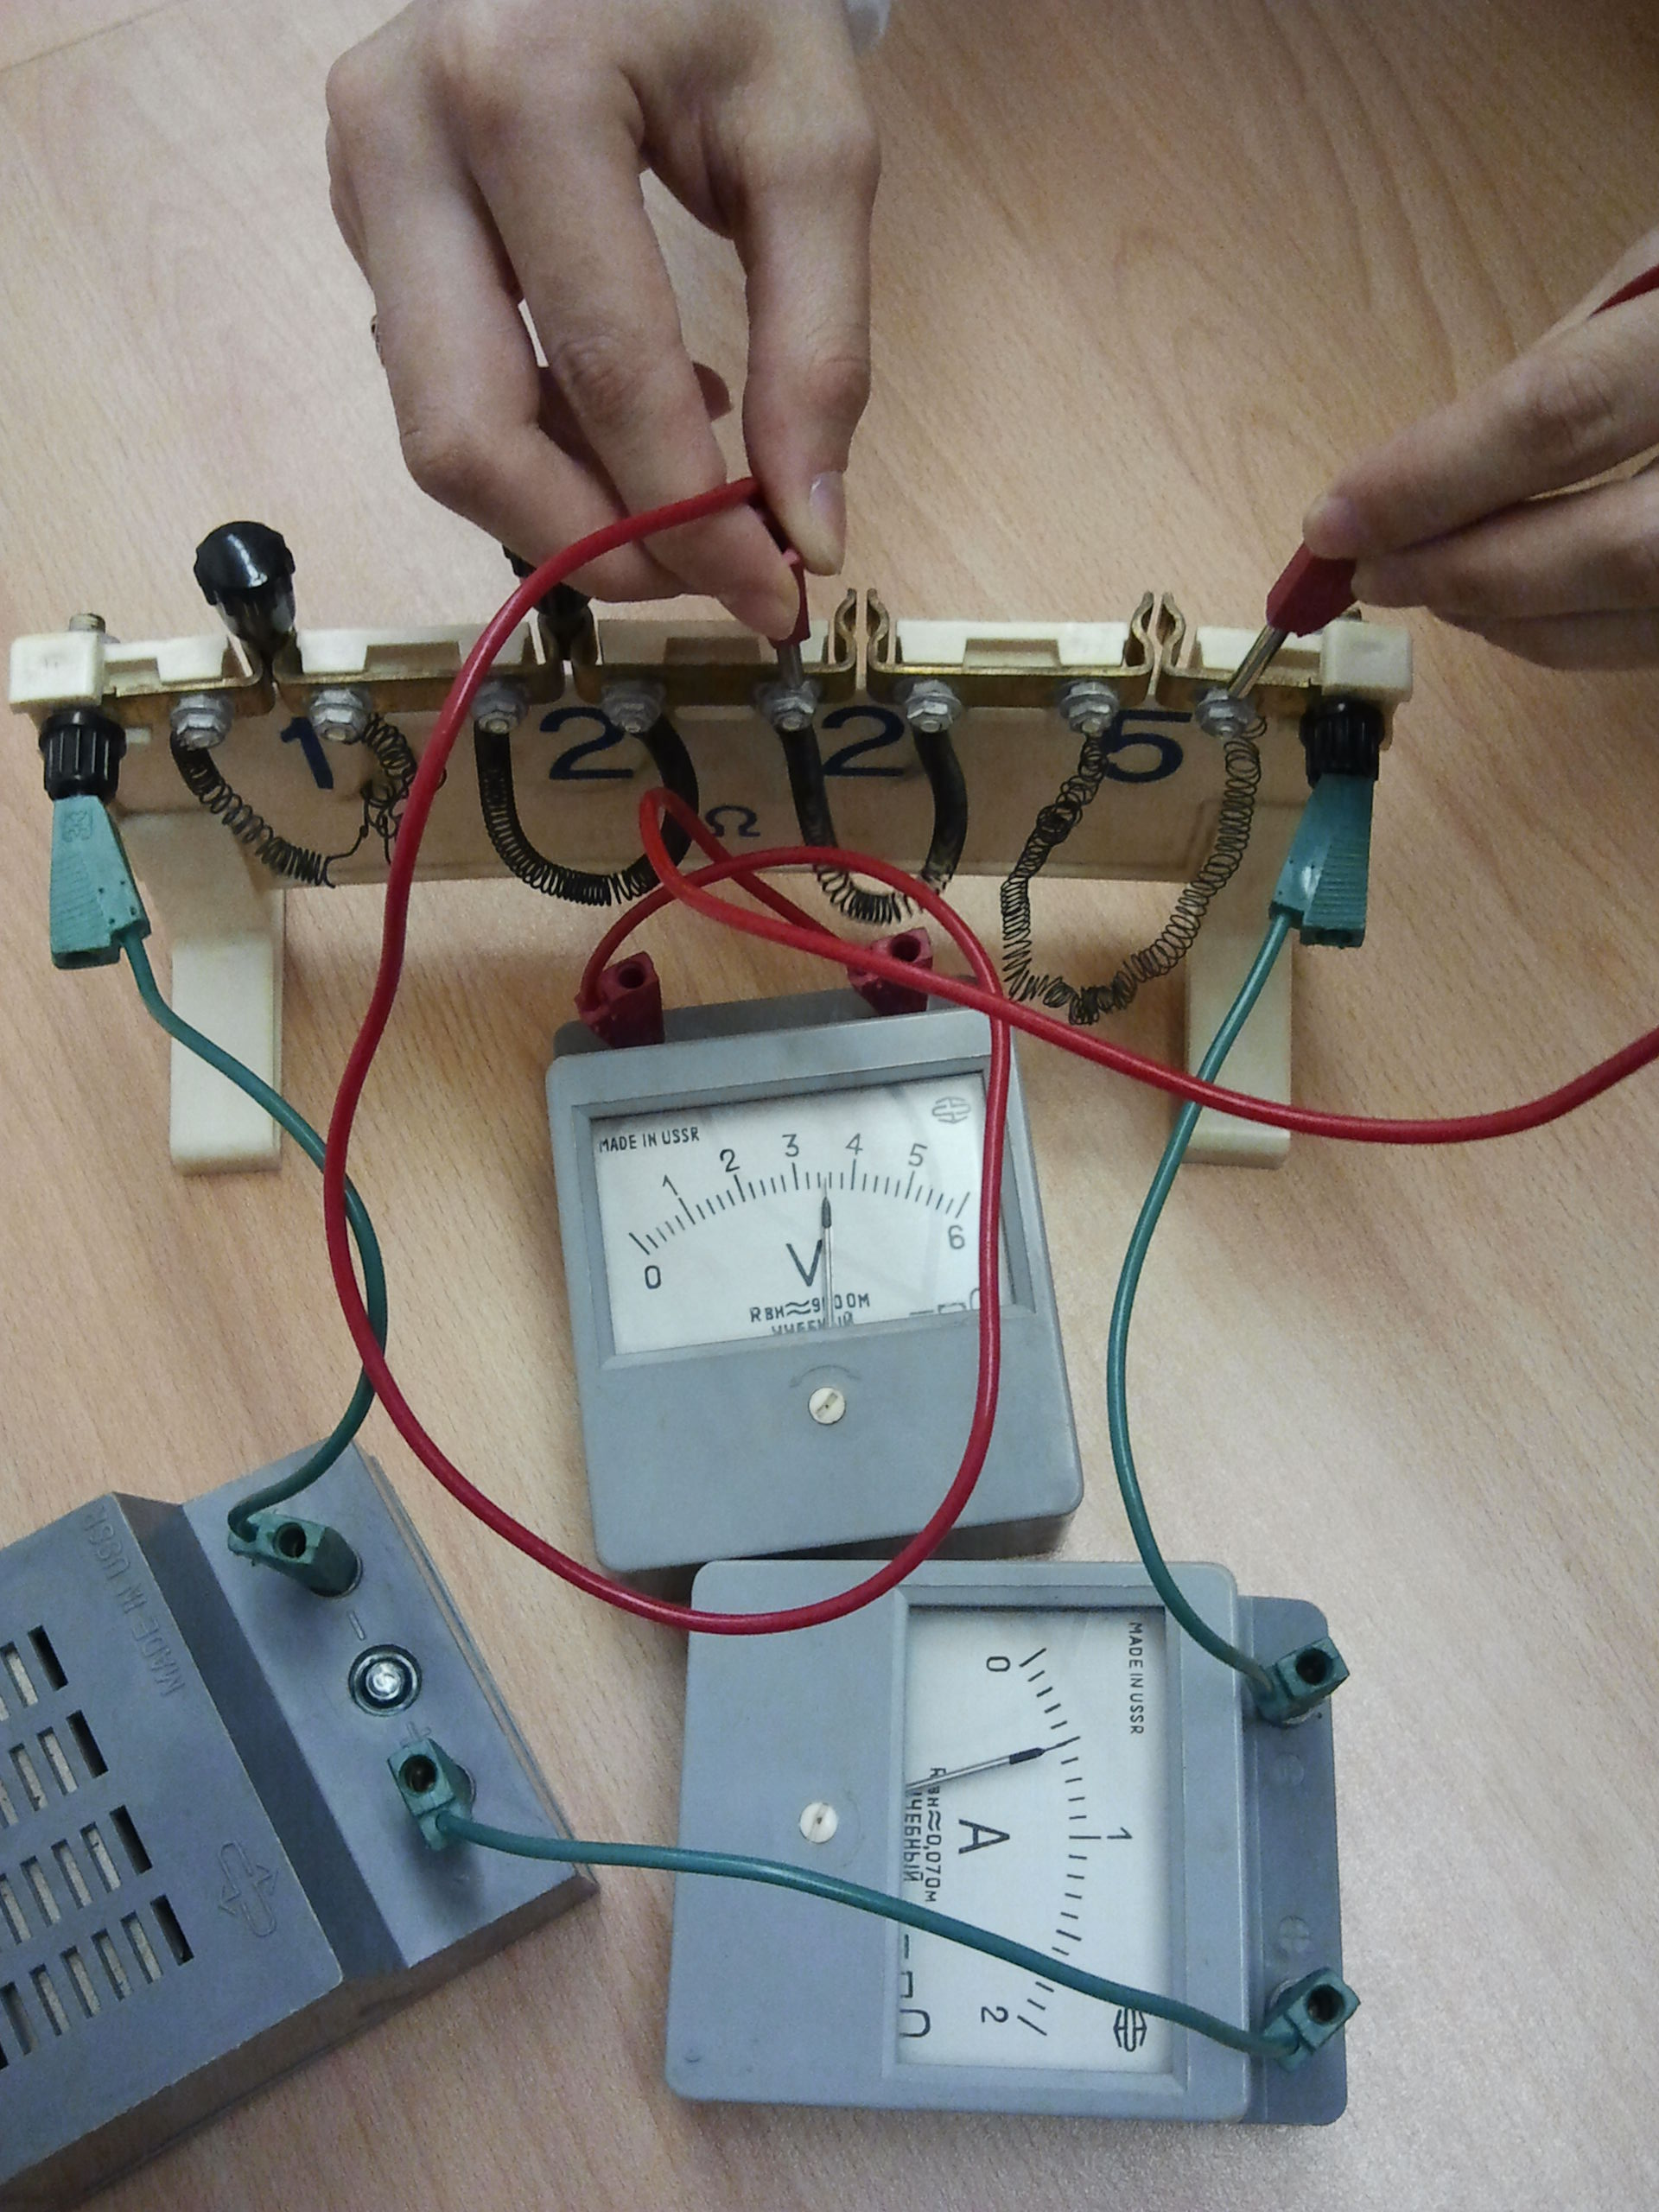
А
I =0,5А
U=
q
A= UIt
q
I =
t
U
I=
U=3,6В
R
A=Nt

Slide 27
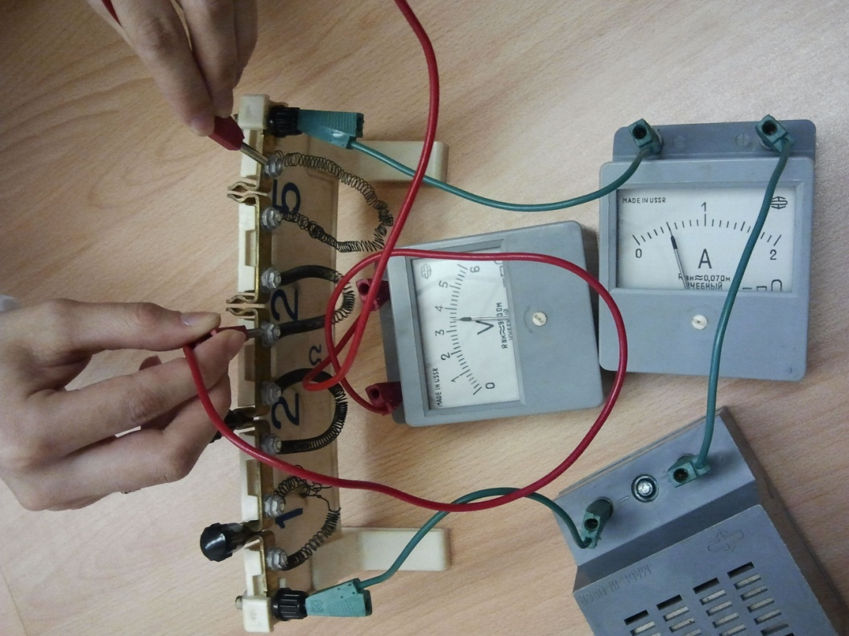
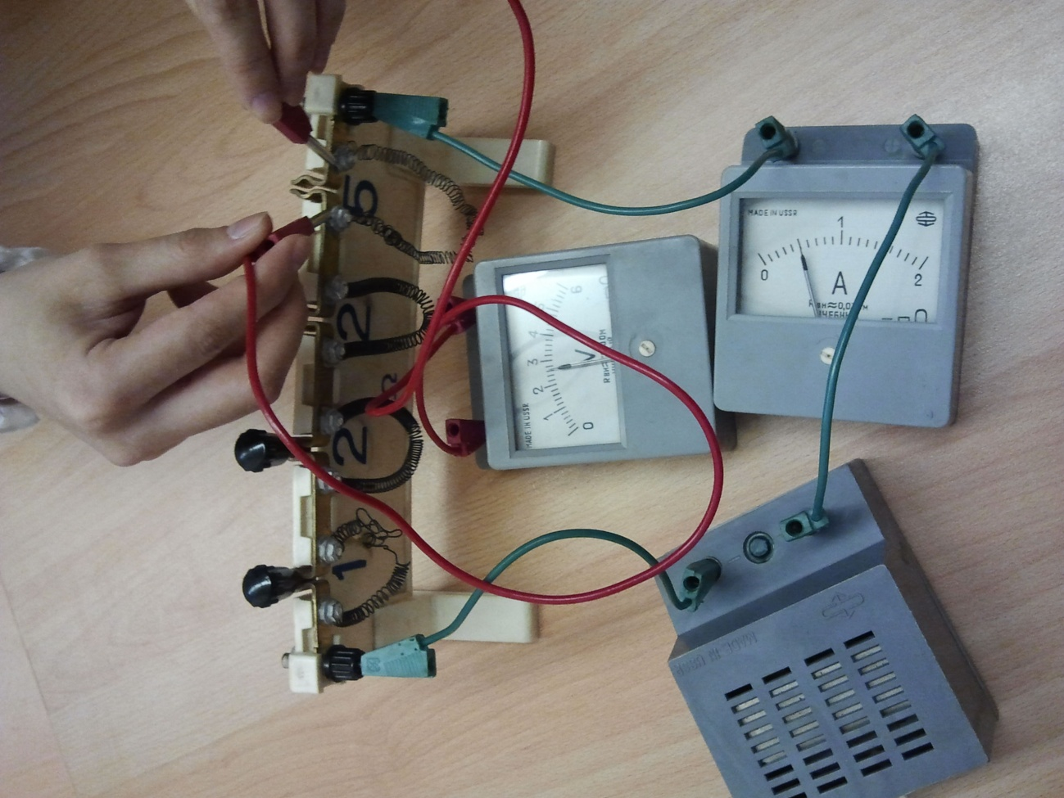
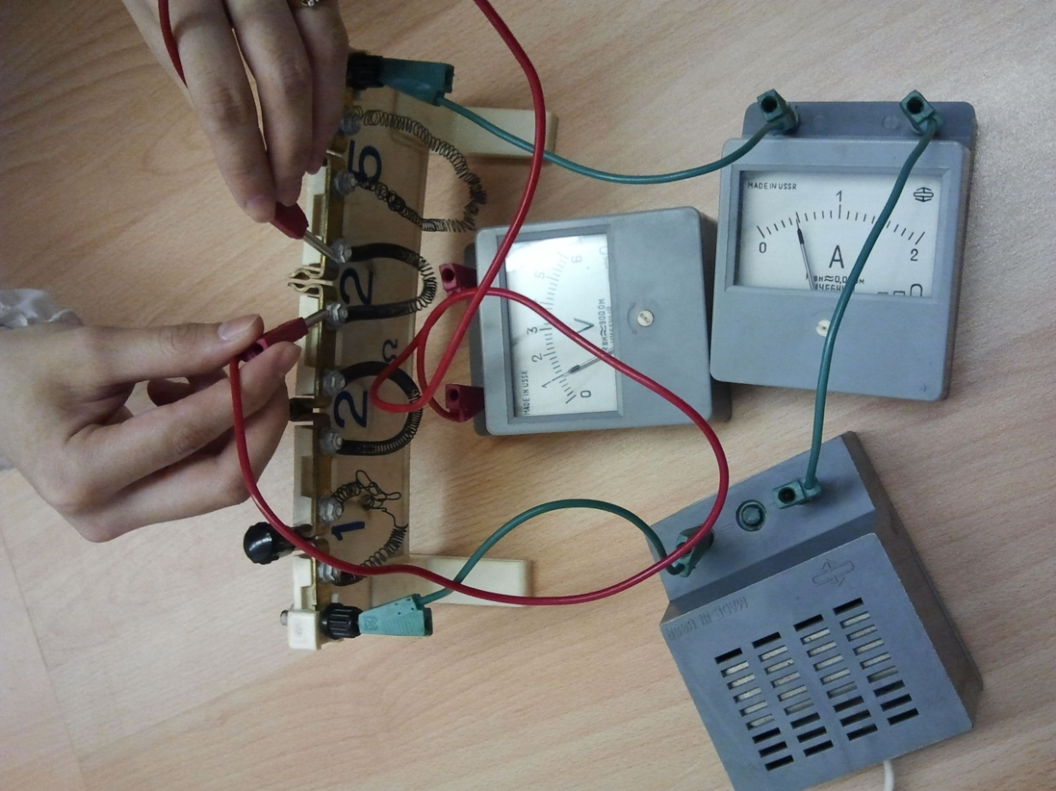
I₀=I₁=I₂=
U₀=U₁+U₂
3.R₀=R₁+R₂
Uо
Rо=
 | I ,А | U ,В | R ,Ом
1 | А | U1= В | R1=
2 | А | U2= В | R2=
 | А | суммаU= | суммаR=
общ |  | U0= В | Rо=
I
0,5
1
2Ом
0,5
2,6
5,2Ом
R2
U2
=
R1
U1
0,5
3,6
7,2Ом

Slide 28
I₀=I₁=I₂=
U₀=U₁+U₂
3.R₀=R₁+R₂
U
A=UIt
N=
UI
I=
R
 | I ,А | U ,В | N ,Вт | А ,Дж
1 | А | В
2 | А | В
 | А | сумU= | сумN=
общ | А | В
Работу тока за 15 мин/900с
0,5
1
0,5Вт
450Дж
0,5
2,6
1,3Вт
1170Дж
R2
N2
=
0,5
3,6
1,8Вт
R1
N1
1620Дж
Вывод:

Slide 29
1. Соберём цепь по схеме:
V
V
N=A/t=
UI=
A= UIt
А
V
Работу тока за 15 мин
 | I ,А | U ,В | R ,Ом | N ,Вт | А ,Дж
1 | А | U1= В | R1= Ом | N1= Вт | Дж
2 | А | U2= В | R2= Ом | N2= Вт | Дж
сумм | А | сумU= | сумR= Ом | сумN= Вт | Дж
общ |  | U0= В | Rо= Ом | Nо= Вт | Дж
2Ом
0,5Вт
450Дж
0,5
1
5,2Ом
1,3Вт
1170Дж
2,6
0,5
0,5
3,6
7,2Ом
1,8Вт
1620Дж

Slide 30
Вывод: мощность тока на R₁ равна …….Вт,
На R₂ ………..Вт.
Работа тока за 15 минут, т.е. за 900с
на R₁ равна ……. Дж, на R₂ ……….. Дж.
2.Общая мощность ………………………………………
3.На большем сопротивлении мощность . . . . . . .………………… …………….
4. . . . . . . .. . .. . . .. . . . . . . . . . . . . . .

Slide 31
1. Соберём цепь по схеме:
А
V
V
N=A/t=
UI=
U=
q
A= UIt
А
V
A= UIt
q
Работу тока за 15 мин
I =
t
U
 | I ,А | U ,В | R ,Ом | N ,Вт | А ,Дж
1 | А | U1= В | R1= Ом | N1= Вт | Дж
2 | А | U2= В | R2= Ом | N2= Вт | Дж
сумм | А | сумU= | сумR= Ом | сумN= Вт | Дж
общ |  | U0= В | Rо= Ом | Nо= Вт | Дж
I=
R
A=Nt

Slide 32
Домашнее задание.
К теме №14
гр4
1190, 1191, 1193, 1195, 1197
14 А_{ток}

Slide 33
Домашнее задание.
После л.р№10
гр6
1140 1142 1151 1138 1126
13 соед

Slide 34
раздел (II) электрические явления –2 Урок - 6 (лр10 η уст) № 19-1
ТЕМА: л.р. №10 " определение кпд установки с электрическим нагревателем и электродвигателем.
ЦЕЛИ:1.Создать условия для развития практических навыков обращения с амперметром, вольтметром, источником тока, соединительными проводами, термометром и калориметром. 2. Создать условия для закрепления знаний по теме №14. 3. Создать условия для повторения понятий КПД и закономерностей нагревания.
Задачи: 1. Создать условия для планирования и выполнения л/р со сборкой электрической цепи, изменения величины сопротивления проводника и силы тока в цепи и вычисления работы и мощности тока и нахождения количества теплоты. 2. Убедить учащихся в справедливости изученных закономерностей нахождения работы и мощности тока и КПД и закономерностей нахождения количества теплоты. 3. Способствовать закреплению умений пользоваться правилами сборки электрической цепи .
ТИп УРОКА: закрепления изученного материала
ВИД УРО КА: лабораторная работа
ДЕМОНСТРАЦИИ:1.
 |  | ХОД УРОКА:
1 |  | консультация по ДЗ гр №6 |  |  |  |  |  |  |  |  |  | 5м
2 |  | планирование лабораторной №10 работы и инструктаж по ТБ. |  |  |  |  |  |  |  |  |  | 5м
3 |  | оформление лабораторной работы |  |  |  |  |  |  |  |  |  | 5м
4 |  | выполнение |  |  |  |  |  |  |  |  |  | 15м
5 |  | За время работы (10 мин) - упр. 27(1,3) стр. 108 - упр.27(2,4) |  |  |  |  |  |  |  |  |  | 10м
д.з |  | (№5) |  |  |  |  |  |  |  |  |  | 50м
 | 7 |  | 1140 | 1142 | 1151 | 1138 | 1126 | 13 | соед

Slide 35
Домашнее задание.
После л.р№10
гр5
1140 1142 1151 1138 1126
13 соед

Slide 36
А
U=
q
Q=cmΔt⁰
A = mgh
A= UIt
А_{полезн}
q
I =
η =
t
Азатр
U
I=
A=UIt
R
A_{з} =N_{затр} t
A=Nt
ФотФ Стр. 30

Slide 37
Лабораторная работа №10
А
U=
Измерение КПД электродвигателя
и электронагревательного прибора.
q
Оборудование:
A= UIt
амперметр, вольтметр, электродвигатель,
электронагревательный прибор , источник тока, соединительные провода.
q
I =
t
U
ход работы:
V
I=
1. Соберём цепь по схеме:
R
А
Д
A=Nt

Slide 38
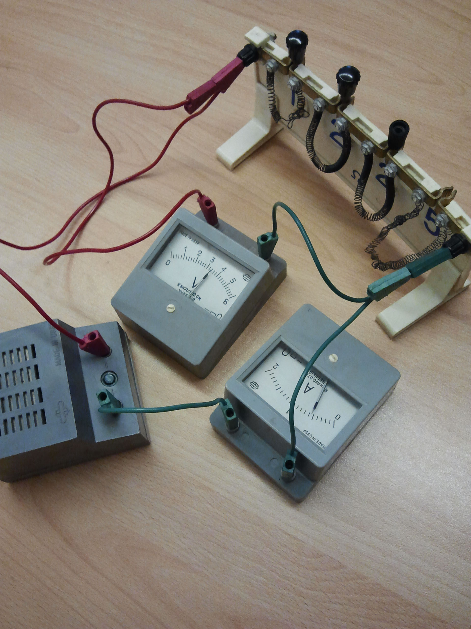
А
I =0,6А
U=
q
Д
U =3.4В
A= UIt
q
I =
t
U
I=
R
5. Включить в цепь вольтметр! /последним/
A=Nt

Slide 39
Диагностика стр. 22
А
U=
q
A= UIt
q
I =
Изм. КПД электронагревательного прибора.
t
U
c=
N_{затр}=2,2кВт
m=
I=
t⁰
t=4м25с
R
Δt⁰=
100⁰
cmΔt⁰
A=Nt
η =
N_{затр} t
20⁰
tсек
ФотФ Стр. 30

Slide 40
Измерение КПД электродвигателя
U=3 В
mg=0,1Н
I=2 А
h=0,92м
t=3,8с
Аплзн
mgh
η =
=
=
0,2Н⋅0,92
А_{затр}
UIt
2,2А⋅3,8В⋅ …
Вывод: КПД электронагревательного прибора
равен ….%, это значит …
14-4: ФотФ Стр. 27

Slide 41
Измерение КПД электронагревательного прибора.
c=4200Дж/(кг°С
t⁰
N_{затр}=2,2кВт
m= 1кг
100⁰
Δt⁰=81⁰
t=3м06с
Аплзн
cmΔt⁰
19⁰
tсек
η =
=
А_{затр}
N_{затр} t
Вывод: КПД электронагревательного прибора
равен 95%, это значит …
14-5, ФотФ Стр. 27

Slide 42
14-2. Паровой молот поднимает ударник копра массой 100 кг на высоту 0,5м за 2 секунды. Вычислите мощность, развиваемую при выполнении этой работы.
m= 100 кг
h= s =0,5 м
t= 2 с
Ач - ? Nч- ?
1.Работа –это перемещение под действием силы, т.е Ач=Fч∙s
движение равномерное т.к. Fч =mg=1000Н
Aч =1000Н∙0,5м=500 Дж
2.Мощность- это скорость выполнения работы
Nч=Aч /t Nр=500 Дж/2c=250Вт
Ответ: Работа силы руки 15 кДж, а мощность всего 250Вт.
1000Н
F_{м}
1000Н
mg
ФотФ Стр. 27

Slide 43
U
40В
V
40В
R=
R=
I
2А
А
3. Сопротивление (20 Ом)
2А
N=A/t=
UI=
I²R=
80Вт
4. Мощность (80 Вт)
14-3. Показания приборов приведены на рис.3. Что можно ещё найти и чему оно равно?
ФотФ Стр. 27

Slide 46
Mg=1н
U=6В
mgh
η =
h=1,2м
I=1,4А
UIt
t=5с
Измерение КПД электродвигателя
Изм. КПД электронагревательного прибора.
c=
N_{затр}=2кВт
m= 1,5кг
t⁰
t=6м25с
Δt⁰=
100⁰
cmΔt⁰
η =
N_{затр} t
25⁰
tсек
ФотФ Стр. 27

